Slide 1
授業のオンライン化を念頭に置いたTV会議ツールと使い方説明会
情報基盤センター 田浦健次朗

Slide 2
本日の会議
第一部：説明編
ツールでできることと今後の予定共有
授業オンライン化「テンプレート」
ITC-LMSとTV会議（Meet, Zoom, Webex）をどう使ったらよいか
第二部：課題共有・検討編
説明内容に関する質問、要望
課題共有・解決策議論

Slide 3
第二部予告
申込時の事前質問が198個（多かったカテゴリ）
多いカテゴリのひな型をsli.doに記載済
sli.do に行き、イベントコード online-lec
自分のと似た質問に「いいね」を出すか新たに質問を書いてください
カテゴリ | 数 | カテゴリ | 数 | カテゴリ
出席 | 24 | ネットワーク環境 | 11 | …
双方向 | 21 | 実験・演習 | 9 | …
ツール | 15 | 著作権 | 7 | …
機材 | 15 | 秘密保持 | 6 | …

Slide 4
第一部：Executive Summary
東京大学のすべての教職員・学生は、
G Suite for Education という, Googleのサービスセットに加入している
その一つがGoogleハングアウトMeetというTV会議
その他お馴染みのGmail, カレンダーなど
加えて2つのTV会議サービスを期間限定で無償利用可能（Zoom : ～4/30, Webex : ～7/1）
ITC-LMSという学習管理システムが使える
「ITC-LMS＋TV会議」で、授業のオンライン化の基本形になる

Slide 5
ワンストップポータル
本資料、TV会議ツールの情報はすべて以下にあります
https://utelecon.github.io/
ユーテレコン
5日ほど前から突貫工事中（執筆中）です
今後m(_ _)m、英語版も作ります
TV会議や授業のオンライン化のノウハウなどをワンストップで得られるサイトを目指して整理・拡充します
Special¹⁰⁰ Thanks to 栗田佳代子先生、吉田塁先生（大総センター）

Slide 6
以降の説明内容
1. UTokyo Account
2. ITC-LMS
3. G Suite for Education
4. 3つのTV会議
GoogleハングアウトMeet
Zoom
Webex
5. 講義オンライン化テンプレート

Slide 7
以降の説明内容
1. UTokyo Account
2. ITC-LMS
3. G Suite for Education
4. 3つのTV会議
GoogleハングアウトMeet
Zoom
Webex
5. 講義オンライン化テンプレート

Slide 8
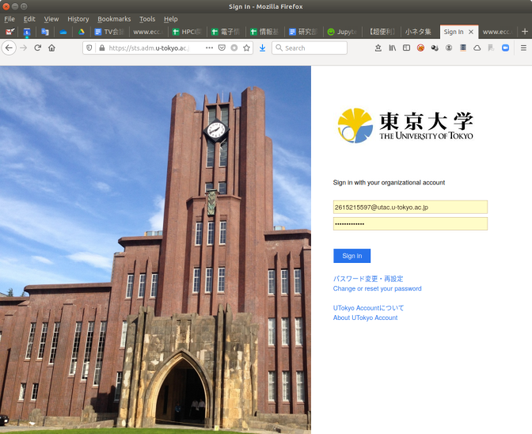
UTokyo Accountとは
教職員・学生すべてに割り当てられているアカウント・ID
https://www.u-tokyo.ac.jp/adm/dics/ja/account.html
東京大学の様々なシステムで共通に使われる
経理、就労、成績（UTAS）, 授業支援（ITC-LMS）, MS Office, …
形式は10桁の数字. 例：2785214386

Slide 9
以降の説明内容
1. UTokyo Account
2. ITC-LMS
3. G Suite for Education
4. 3つのTV会議
GoogleハングアウトMeet
Zoom
Webex
5. 講義オンライン化テンプレート

Slide 10
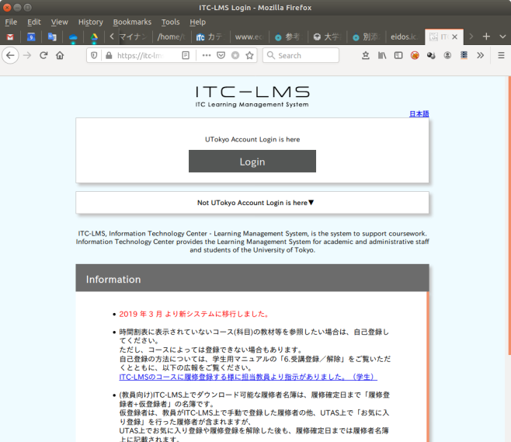
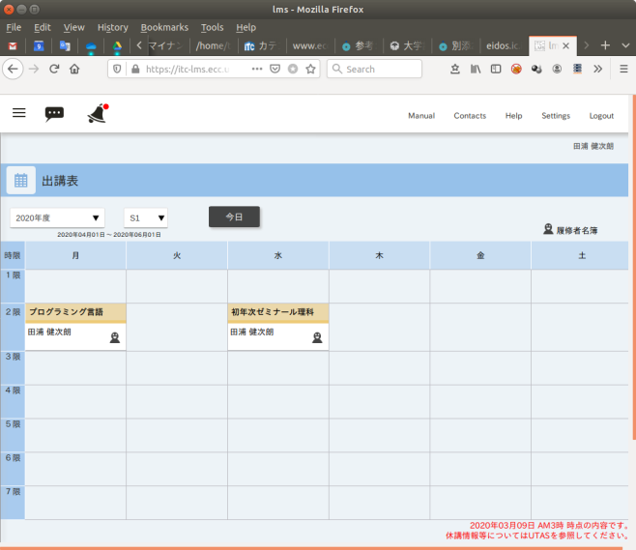
ITC-LMSとは
学習管理システム（Learning Management System）
https://itc-lms.ecc.u-tokyo.ac.jp/login
UTokyo Accountでログイン

Slide 11
ITC-LMSでできること
お知らせ機能
意義：クラスの学生に（非公開）情報を送る
例：オンライン授業のURL、（非公開）講義資料
出欠管理機能
課題機能
課題レポートの（楽で確実な）回収
メール回収から脱却

Slide 12
ITC-LMSでできること
課題フィードバック機能
Excelに個々の学生へのコメント記入すると個々の学生にそれらを返してくれる
本来文字通り課題のコメント・評価を返す機能
隠れた意義：個々の学生に固有の秘密情報を送る
例：個々の学生に異なるURL

Slide 13
ITC-LMSの存在意義
現状個々の機能は「大したことはない」
お知らせ、レポート受信、etc.
「クラスのメンバーを管理・認証してくれている」ことが重要
一度も顔を合わせたことがない学生にオンライン授業をする際、これがないと何も始められない（すべてを公開しない限り）
学生にとっては種々のお知らせがすべてここからきてくれればきっとわかりやすい

Slide 14
以降の説明内容
1. UTokyo Account
2. ITC-LMS
3. G Suite for Education
4. 3つのTV会議
GoogleハングアウトMeet
Zoom
Webex
5. 講義オンライン化テンプレート

Slide 15









G Suite for Educationとは
Googleのサービススイート
https://edu.google.com/intl/ja/products/gsuite-for-education/?modal_active=none
Gmail, ドライブ, Docs, etc. など見慣れたもの
TV会議GoogleハングアウトMeet（以下Meet）
東京大学は組織として加入している
名称：ECCSクラウドメール
表面的には xxxx@g.ecc.u-tokyo.ac.jp という（これでGoogleにログインできる）メールアドレスが割り当てられる
教職員・学生全員が使える

Slide 16
余談：名称について
G Suite for Educationを東京大学で展開するときの名前が、ECCSクラウドメール
名前と実態が乖離している（ので何のことか知らない人が多いかもしれない）
本契約が開始された当初は、多くの人にとって、G Suite for Education ≈ Gmailのことだったのでこうなった?
本資料でも以降、ECCSクラウドメールと呼ぶ

Slide 17
ECCSクラウドメールを使うには?
～を使う＝ xxxx@g.ecc.u-tokyo.ac.jpというメールアドレスを割り当ててもらう
このために初期設定（パスワード設定）が一度だけ必要です
https://www.ecc.u-tokyo.ac.jp/announcement/2016/04/01_2159.html
または 「ECCSクラウドメール」で検索
簡単なオンライン手続き（紙の書類不要）ですが、設定後、実際に使えるまで時間差（最大1時間）を見込んでください

Slide 18
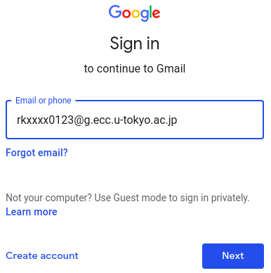
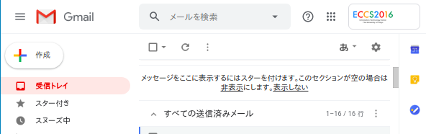
無事有効化されると…
普通にGoogleのサービス（例：Gmail）に、指定したアドレス（xxxx@g.ecc.u-tokyo.ac.jp）でsign inできます
xxxx@gmail.com ではないです

Slide 19
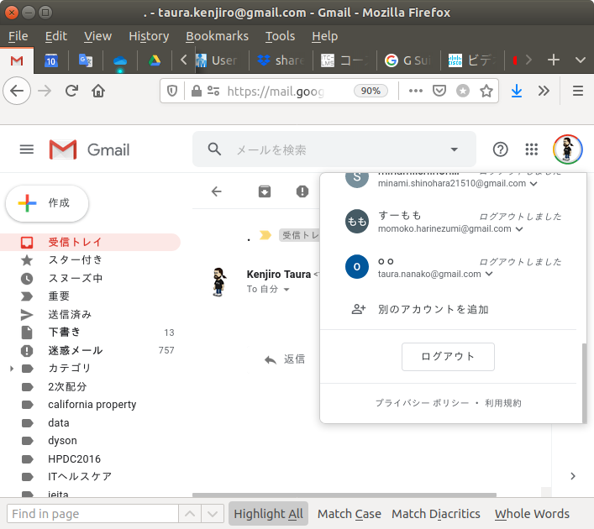
注意
普段Googleアカウント（xxxx@gmail.com）をお使いの場合、一度ログアウト
アカウントの切り替えが面倒ならばブラウザのプロファイル機能や複数のブラウザ

Slide 20
以降の説明内容
1. UTokyo Account
2. ITC-LMS
3. G Suite for Education
4. 3つのTV会議
GoogleハングアウトMeet
Zoom
Webex
5. 講義オンライン化テンプレート

Slide 21


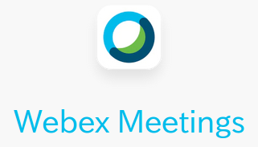
3つのTV会議
本学で現在「全員」使える3つのTV会議システム
GoogleハングアウトMeet
Zoom
Webex

Slide 22


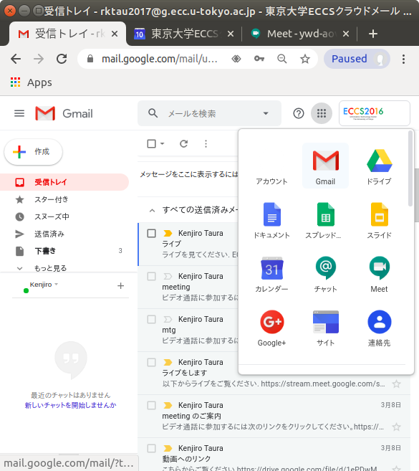
GoogleハングアウトMeet
G Suite for EducationのTV会議サービス
Googleのサービス選択 メニューからMeet を選択
機能の詳細はスライドでは省略します
ポータルをご覧ください
とにかく試してみてください

Slide 23
Meetでできること
ビデオ会議
双方向（開催者と複数の参加者）
最大接続数100（現在コロナ対策で250）
ライブ配信
一方向（開催者と多数の視聴者）
15秒遅れ。最大接続数100,000
録画（ビデオ会議、ライブ配信ともに）
録画したものはGoogle Driveに自動的に保存され、あとからの配信も容易

Slide 24
Meetデモ
会議の開催・案内送信
Chat （テキストでのやり取り）
画面共有（資料など表示）
参加者をミュートする
録画する
Zoom, Webexもできることはほとんど同じです（細かい違いはポータルで、それよりも利用を想定した実体験で）

Slide 25
3 システムの利用可能状況
要約： 3システムとも全構成員が利用可能だが、
Zoomは4/30まで, Webexは90日間 の期間限定
Meetには期間限定はない
注：
期間限定後の状況は未定（本部と協議予定）
有料契約の場合も、会議の「開催者」のみ契約すればよい（参加はだれでも可能）ので、教員単位で購入も可能

Slide 26
3システムの簡易比較表
詳細はポータルに掲載予定
契約によっても異なる。以下は東京大学が現在全学で行っている契約について
 | 最大接続数 | 期間限定 | 学内限定 | 中国からの接続
Meet | 100 (7/1までは250) | なし | 可能（学外の人は「承認」） | おそらく不可
Zoom | 500 | ～ 4/30 | 不可 | おそらく可
Webex | 1000 | ～ 7/1 | 不可 | おそらく可

Slide 27
以降の説明内容
1. UTokyo Account
2. ITC-LMS
3. G Suite for Education
4. 3つのTV会議
GoogleハングアウトMeet
Zoom
Webex
5. 講義オンライン化テンプレート

Slide 28
基本テンプレート
授業開始に先立ち（いつでもよい） | TV会議の開催
URLを学生に通知 | LMSのお知らせ機能
余裕をもって学生がつながるのを待つ つながった学生はミュート待機させる | TV会議のミュート機能
開始に先立ち「聞こえてますか？」確認 | TV会議の手上げ・chat、Google Sheet
出席を取る | LMSの出席管理 （少人数）TV会議で返事
脱落に備えて録画をする | TV会議の録画機能
スライドを用いた講義 | TV会議画面共有
質問受け付け | 手上げ機能(Z,W)/Chat(熟)/sli.do(多人数)

Slide 29
お知らせ機能でお知らせするもの
必要に応じて以下を知らせるとよい
誰でも書けるGoogle Spreadheet
TV会議のURL
（質問をテキストで受け付ける場合）sli.doのURL/イベントコード
だれでも書けるGoogle Spreadsheetは接続にトラブった時の「保険」

Slide 30
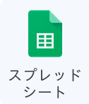

誰でも書けるGoogle Sheet
Gmailなどのサービス一覧 から、「スプレッドシート」
共有 ボタン

Slide 31
授業運営上の考え方
授業 ≈「大人数の」「もともと知り合いでない人」との会議
知り合い少人数会議と異なる部分がある
接続トラブル者との通信（メールや電話は無理）
自由発言は無理（「仕切り」が必要）
トラブルゼロは保証できない（保険として録画）
学生へのルールとその徹底（e.g., つながったことの確認など）が大事

Slide 32
授業設計上の考え方
最初の1, 2回は（少人数で）対面してつなげる練習をするとか
「どうしてもつながらなかったらこう」という約束をしておく（録画を見る、授業HPやLMSに課題を出す、云々）
「授業時間内」に重きを置きすぎない
オフライン教材での自習（反転授業）へのシフト
結局大事なのは学んだかどうかであって授業を聞いたかどうかではない

Slide 33
認識している課題(I) 円滑な遂行のため
連絡網（メーリングリスト）
部局サポート
授業を受ける学生への共通トレーニングの徹底
教員・TAに対する練習会
Zoom, Webexの期間限定終了後の契約
自宅に通信量無制限の通信環境がない（モバイルのみ）学生の「パケ死」

Slide 34
学生への共通トレーニング （イメージ）
〇月〇日（授業開始）に先立ち、以下へつなげて、
接続できること
音声、ビデオが問題なく流れること
（逆に音声が送れることの確認をさせる）
授業では必ず事前テスト済みのパターンを使うこと（接続のトラブルを減らす）
Google sheetへの書き込み練習
Chatの練習

Slide 35
認識している課題(II) 授業の実施に関する問題
板書
実験
語学、日本語教室（会話、発音）
議論中心
学生の意欲維持

Slide 36
第二部へ向けて
sli.do （イベントコード online-lec）をご覧ください
カテゴリごとにサンプルを選んで載せています
追記または「いいね」をしてください

